Slide 1
基于物联网的疫情信息播报系统
指导老师：朱静
答辩人：陈宇航

Slide 2
目 录
CONTENTS
选题的背景与意义
基本思路
技术路线
进度安排

Slide 3
01
选题背景和意义

Slide 4

选题的背景和意义
物联网在网络应用飞速发展的当下，对我们的生活方方面面都有着影响。在我国，物联网概念的前身是传感网，中国科学院早在1999年就启动了传感网技术的研究，并且取得了一系列的科研成果，十二五时期我国在物联网发展政策环境 技术研发 标准颜值 产业培育以及行业应用方面取得了显著成绩，物联网应用推广进入实质阶段， 随着技术的不断成熟，国内以及形成了完整的产业链条，涌现诸多优秀的芯片没中断设备生产商以及解决方案提供商。
当前全球新冠肺炎疫情大流行仍处于高位运行，新型变异株不断出现，我国持续面临较大的疫情输入压力。2022年元旦和春节期间，境外回国人员增多，境内人员流动性增加，疫情输入和传播风险。本项目结合了物联网技术，实现对疫情基本数据收集和处理，并且选择核合适的嵌入式平台完成疫情的数据展示与播报系统，实现对当前疫情的实时了解。

Slide 5
02
基本思路

Slide 6
基本思路
1. esp32发送网络请求, 实现疫情基本数据的采集
2.用vue.js搭建一个基本的网页来展示数据
3.node.js搭建的服务器请求疫情数据 然后将处理后的数据存储
4.用MongoDB数据库来存储处理之后的数据
5.esp32通过串口通信 将请求回来的数据发送到串口屏并且做展示
6.用SYN6288语音模块实现语音播报

Slide 7
03
技术路线

Slide 8

技术路线
The research ways and process
串口通信
node.js 用于服务器开发
ui界面显示
MongoDB数据库
esp32+arduino
vue.js页面展示数据

Slide 9
04
进度安排

Slide 10

进度安排
1.2021年12月28日进行选题
2.2022年1月1日到2月13日 完成论文综述和外文翻译工作
3.2022年春季学期开学后两周内完成node服务器的搭建
4.2022年春季学期第三到四周完成用vue.js实现的页面
5.2022年春季学期第五周创建好MongoDB数据库
6.2022年春季学期第六到九周完成硬件设计
7.2022年春季学期第十到十二周完成项目的测试
8.2022年春季学期第十五周完善毕业设计报告的编写
9.毕业论文答辩

Slide 11
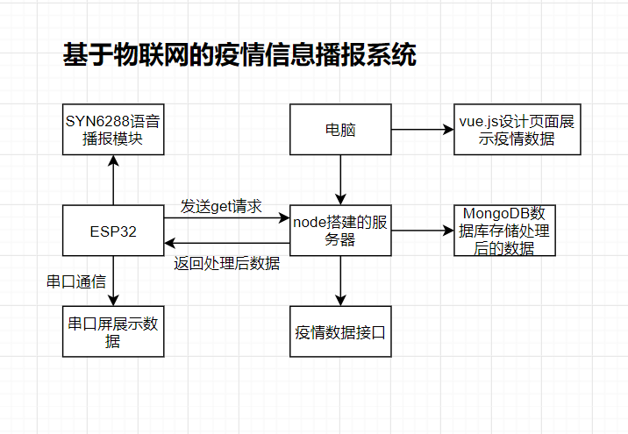
功能结构图:

Slide 12
感谢各位老师批评指正

